Slide 1
Спорт и политика.

Slide 2
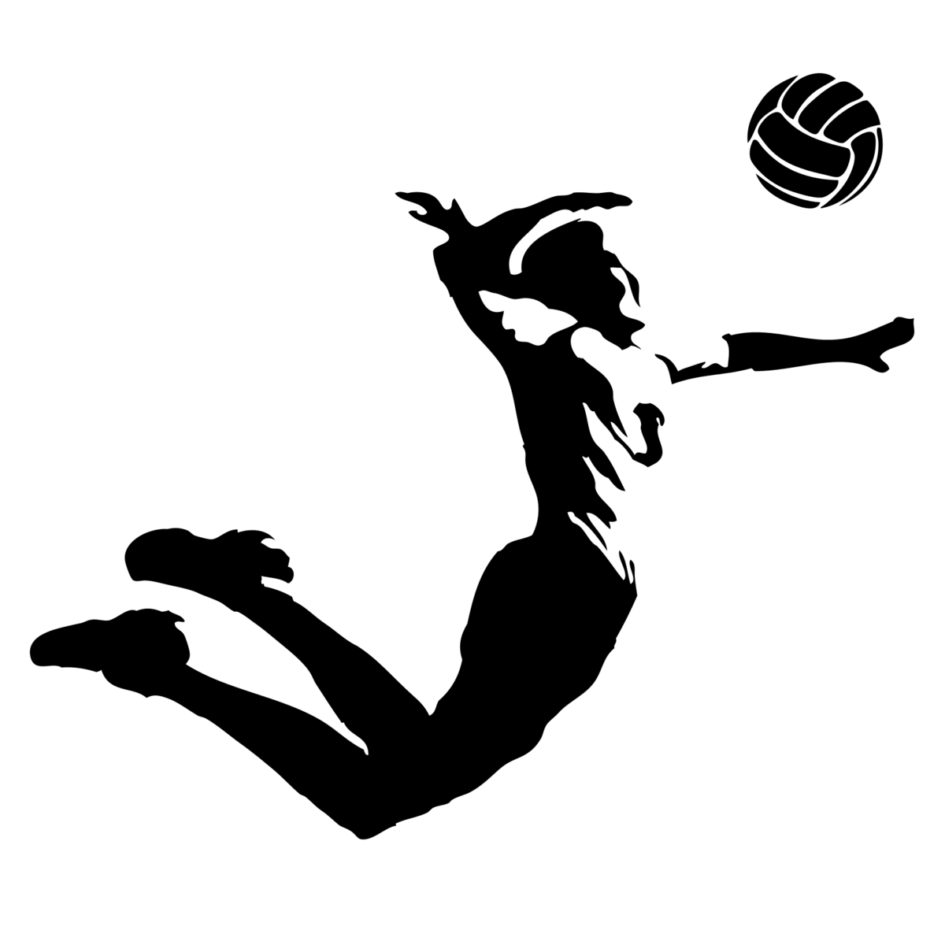
Во все времена спорт занимает особое место в жизни любого человека. Ежедневная физическая активность укрепляет иммунитет, снижает вероятность различных заболеваний. Кроме этого, подавляющее большинство людей предпочитает не только заниматься спортом, но и любит посещать спортивные соревнования, смотреть их по телевизору.
Однако, на всем протяжении развития спорта происходит его политизация, и в настоящее время он часто используется как инструмент борьбы. Особенно часто обсуждаются допинговые скандалы и использование дискриминационных мер по отношению к российским спортсменам.

Slide 3
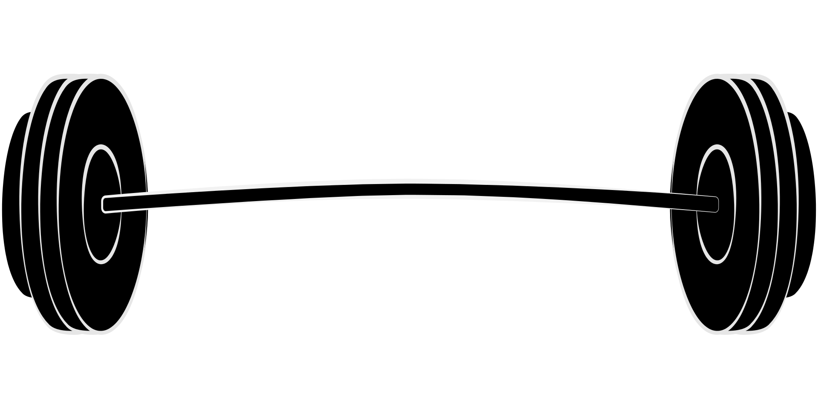
В широком смысле спорт — это соревновательная деятельность, специальная подготовка к ней, а также специфические отношения, нормы и достижения в сфере этой деятельности. Под функциями спорта понимают объективно присущие ему свойства воздействовать на человека и человеческие отношения, удовлетворять и развивать определенные потребности личности и общества.
Cпорт оказывает непосредственное влияние на государство. Проведение международных соревнований и участие в них способствует сплочению населения, активизации патриотических чувств граждан, росту инвестиций, развитию спортивной инфраструктуры страны, привлечению туристов. Также качество организации спортивных мероприятий формирует имидж страны за рубежом.

Slide 4
Связь между политикой и спортом.
Главным принципом проведения любых международных спортивных соревнований (олимпиады, чемпионаты мира или кубки по различным видам спорта) является независимость от политики, интеграция всех стран, честная спортивная борьба. Но с самого зарождения спорта высших достижений все государства стремились использовать его в своих целях, как инструмент геополитического давления.
Особое место в этой теме занимают Олимпийские игры, самое значимое социально-спортивное событие современного мира, имеющее очень большое влияние не только на спортивную сферу, но и на экономику и политику участвующих стран. Уже само возникновение Олимпийских игр было феноменом не только спортивным, но одновременно и политическим. Барон Пьер де Кубертен считал, что новые Олимпийские состязания помогут установить и мир и взаимопонимание между государствами и нациями. Таким образом, он надеялся решить особо остро стоявшую в его время в Европе проблему противостояния национальных государств.

Slide 5
Политики в спорте.
Физическая культура и спорт широко используются в популяризации политических лидеров, партий, движений, в предвыборных и других кампаниях. И так, совершенно очевидно, что физическая культура служит политике. В современных государственных структурах есть официальные организации, управляющие физической культурой, которые контролируют, поддерживают и стимулируют физкультурную активность людей.
Существует большое количество политиков в спорте. Например..

Slide 6
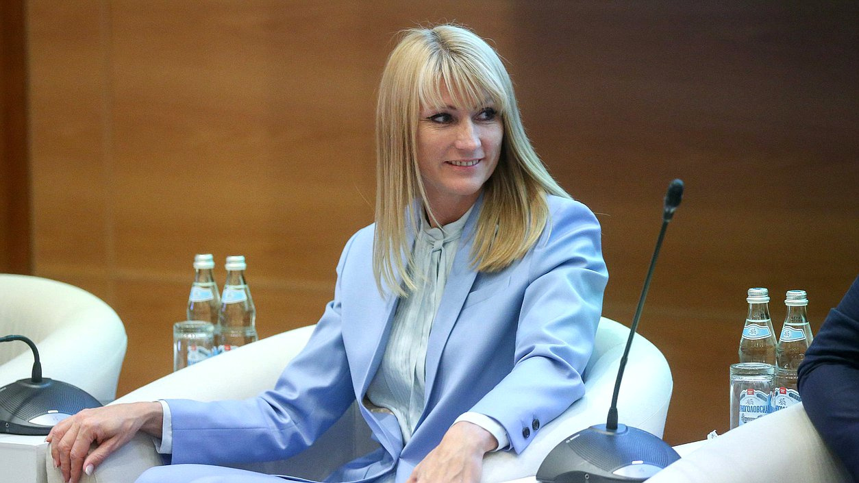
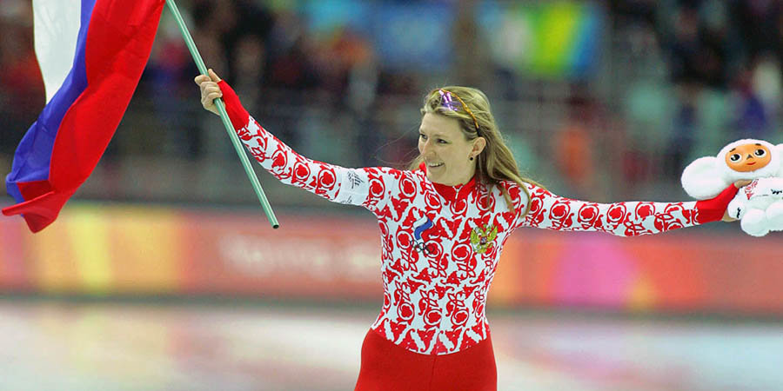
Чемпионка Светлана
Журова, представлявшая
в Совете Федерации
Кировскую область,
вернулась в Госдуму в
2013-м году. Также
Журова стала мэром
горной Олимпийской
деревни в Сочи. Советская и российская конькобежка, заслуженный мастер спорта России

Slide 7
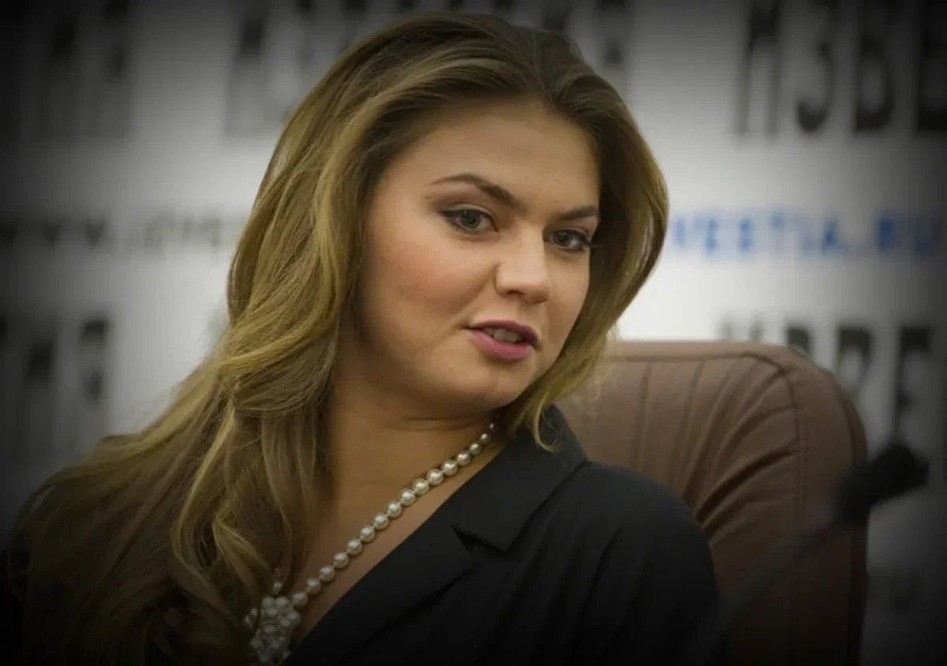
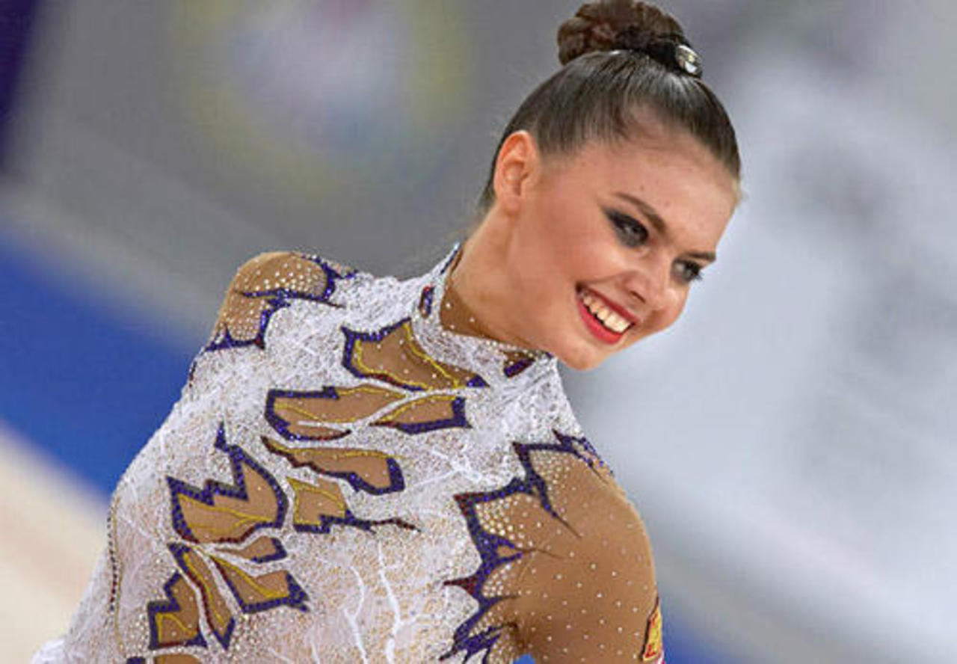
Депутат Госдумы
олимпийская
чемпионка по
художественной
гимнастике
Алина Кабаева.

Slide 8
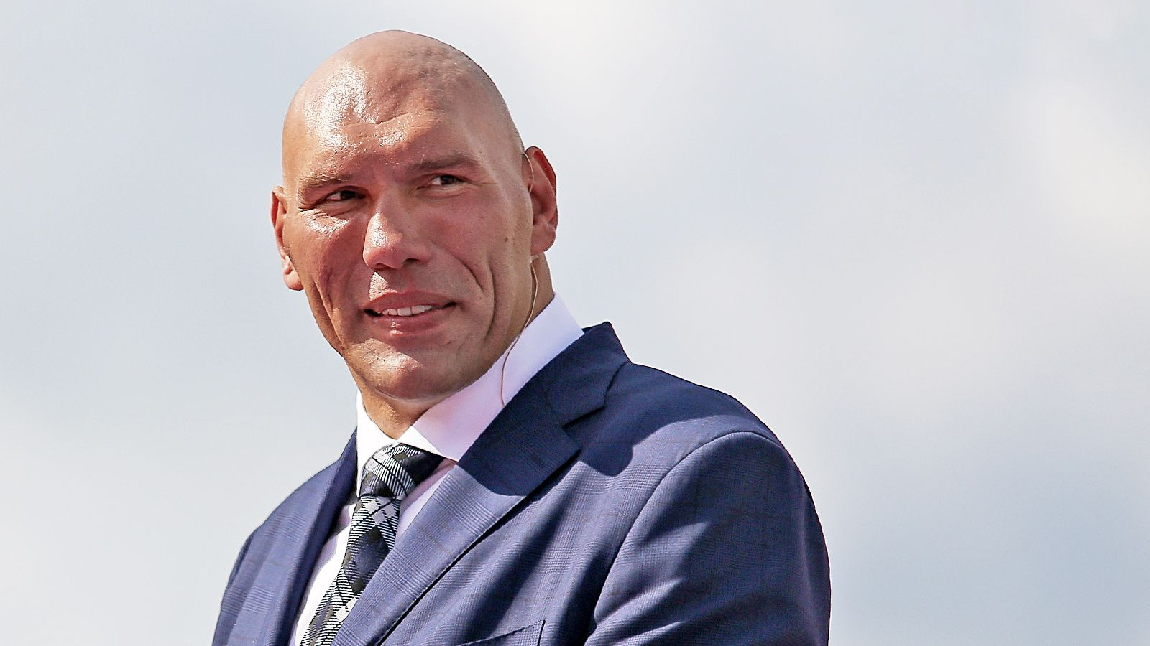
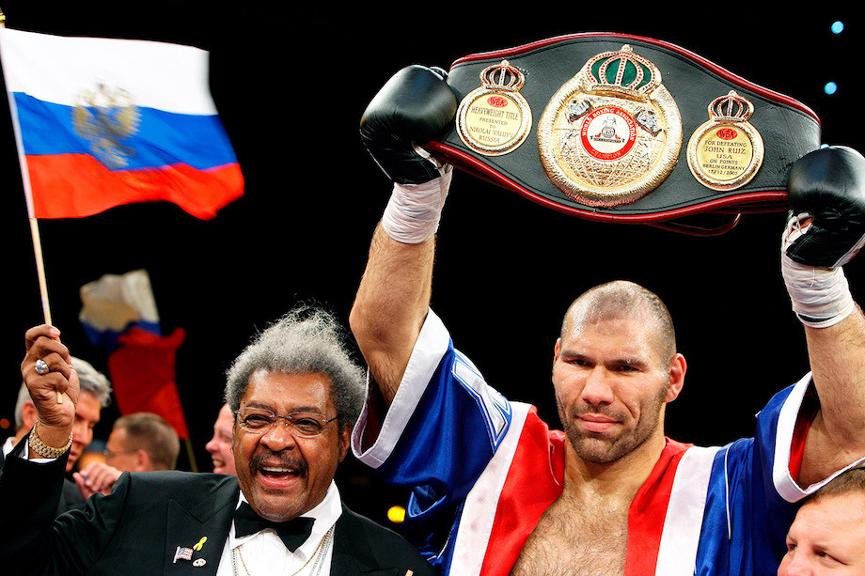
Бывший
профессиональный боксерсупертяжеловес
депутат Госдумы
VI созыва Николай
Валуев.

Slide 9
Примеры влияния политики на спорт.
На летнюю Олимпиаду 1920 года не были приглашены сборные Германии, Австрии, Болгарии, Венгрии и Турции из-за их роли в Первой мировой войне. Также не были приглашены спортсмены РСФСР: объявленные политический и экономический бойкоты были распространены и на спортивную сферу. По аналогичной причине на Олимпийские игры 1924 года в Париже не была приглашена Германия. В 1948 году Германия и Япония не приняли участия в Олимпиаде, так как были исключены из Международного олимпийского комитета, как страны, развязавшие Вторую мировую войну.

Slide 10
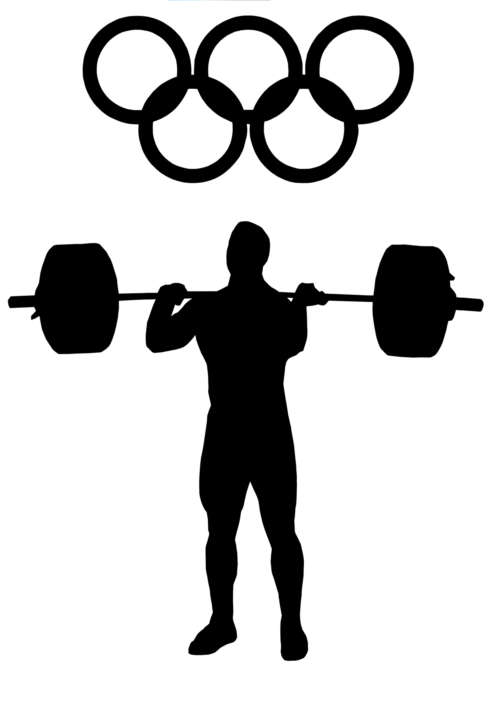
Олимпийские игры в Сочи 2014 года были проведены успешно, они характеризовались положительными оценками как со стороны стран-участниц, так и самих спортсменов. Однако, после присоединения Крыма к РФ, ухудшения отношений с Европой и США разразились допинговые скандалы, начались массовые расследования в отношении российских спортсменов. Также возникли споры насчет проведения в РФ Чемпионата мира по футболу в 2018 году. В 2016–2018 годах ситуация обострилась, российские спортсмены были лишены права участия в Олимпиаде-2016 без указания конкретных причин. Несмотря на то, что многие из них даже ни разу не были уличены в нарушении антидопинговых правил. Без фактических аргументов от участия сборная РФ была также отстранена и в Паралимпийских играх. В 2016 и 2018 годах на Олимпийских играх участники могли выступать только в статусе «нейтрального спортсмена» и без российского флага.

Slide 11
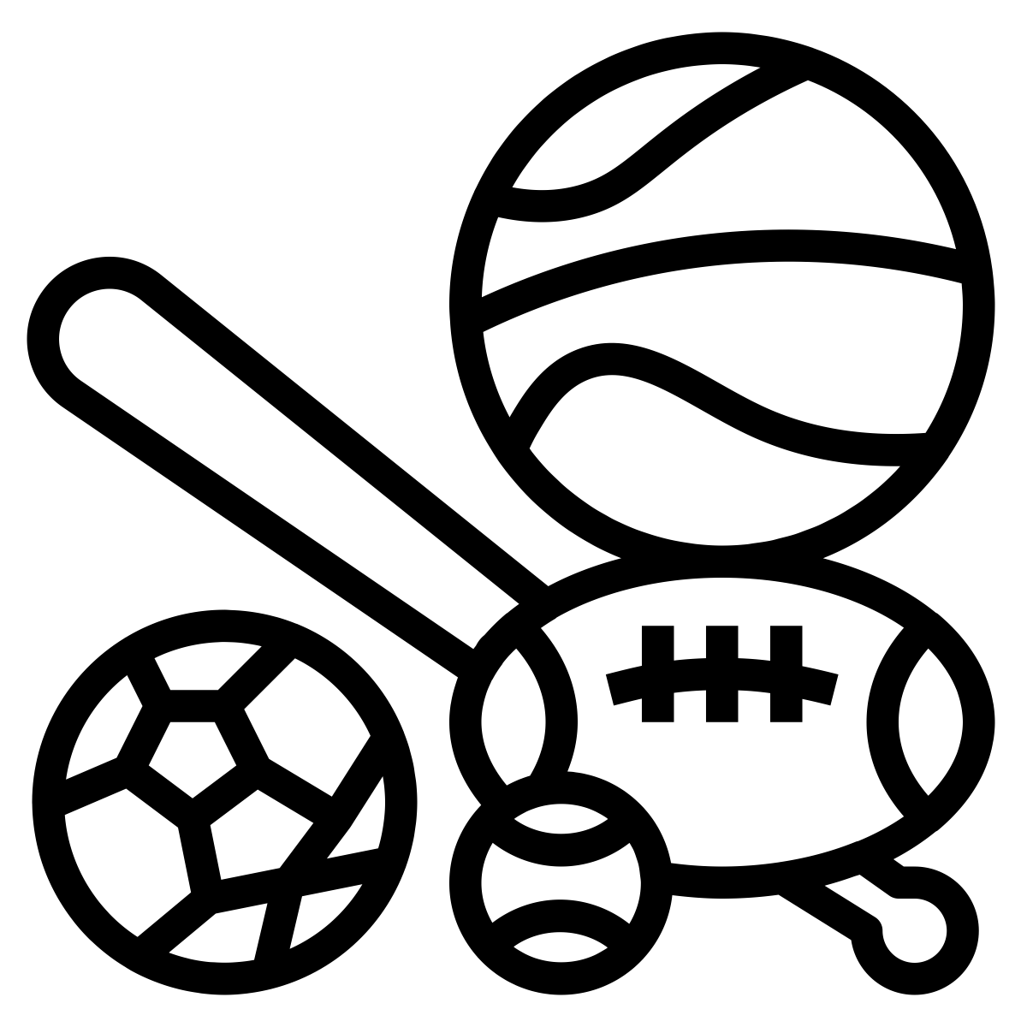
Вывод.
Таким образом, во все времена спорт и политика неразрывно связаны друг с другом. Такая взаимосвязь приводит к разным последствиям. С одной стороны, страны используют спорт для формирования положительного имиджа, повышения авторитета. С другой стороны, в нестабильных ситуациях спорт является инструментом политического давления на другие государства. Тем самым страны показывают своей позицией в спорте отношение к различным событиям, происходящим в мире.

